Slide 1
Прогнозирование свойств композитных материалов
Шипов Михаил Всеволодович

Slide 2
Постановка задачи
Построить модели для прогноза конечных свойств получаемых композиционных материалов:
¹
Модуль упругости при растяжении
²
Прочность при растяжении
³
Соотношение матрица-наполнитель
Нейронная сеть

Slide 3
Композиционные материалы обладают следующими характеристиками
экологическая безопасность;
прочность на изгиб, сжатие, растяжение;
стойкость к механическим и вибрационным нагрузкам;
упругость, жесткость, удельный вес;
износостойкость, электропроводимость;
тепло- и звукоизоляционные характеристики;
химическая, биологическая, коррозионная устойчивость

Slide 4
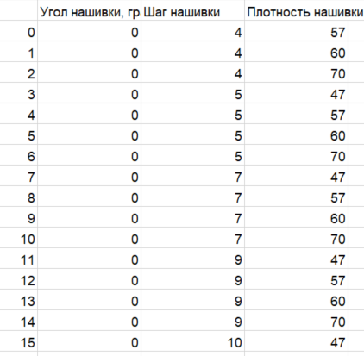
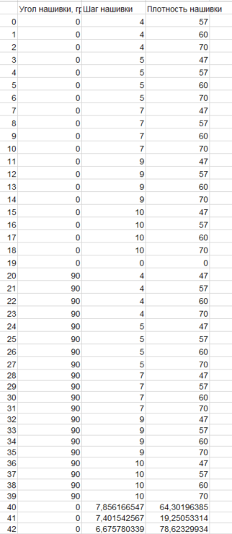
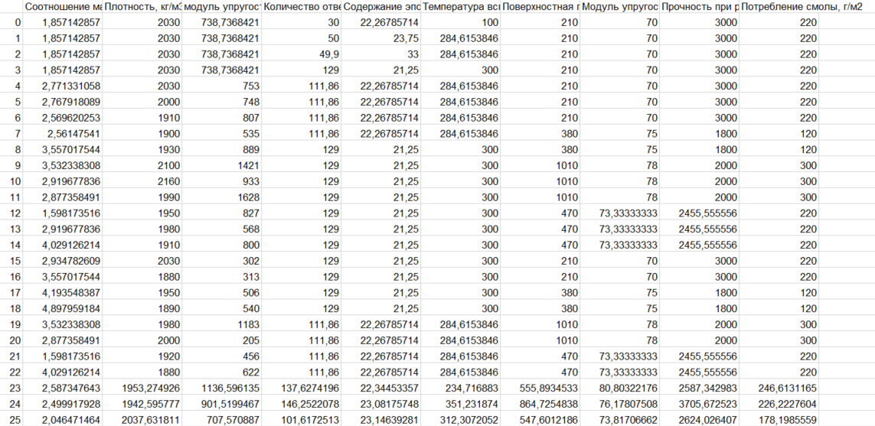
Характеристика датасета
Данные представлены двумя xlsx файлами
Размерность: X_bp (1023, 10), X_upr (1040, 3)
Признаки:
12 – количественных (float64);
1 – категориальный «Угол нашивки» (int64)
Пустые значения: отсутствуют
X_upr.xlsx
Вероятная ошибка в данных:
X_upr – первые 40 строк – повторяющиеся значения;
X_bp – первые 23 строки – протянутые значения;
Без них общее кол-во строк обоих файлов 1000
Строки удалены из датасета со сбросом индексов.
Итоговая размерность общего датасета (1000, 13).
Количественные признаки – уникальные значения
X_bp.xlsx

Slide 5
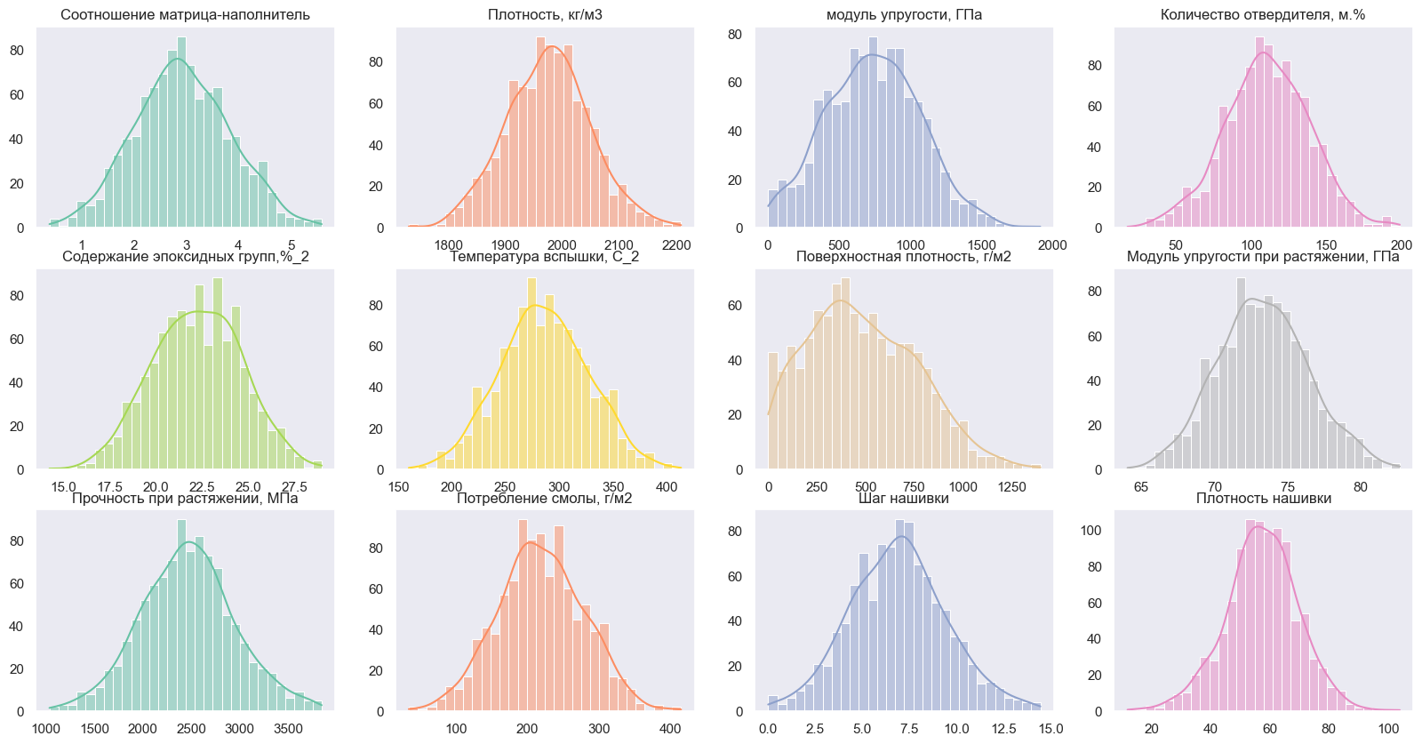
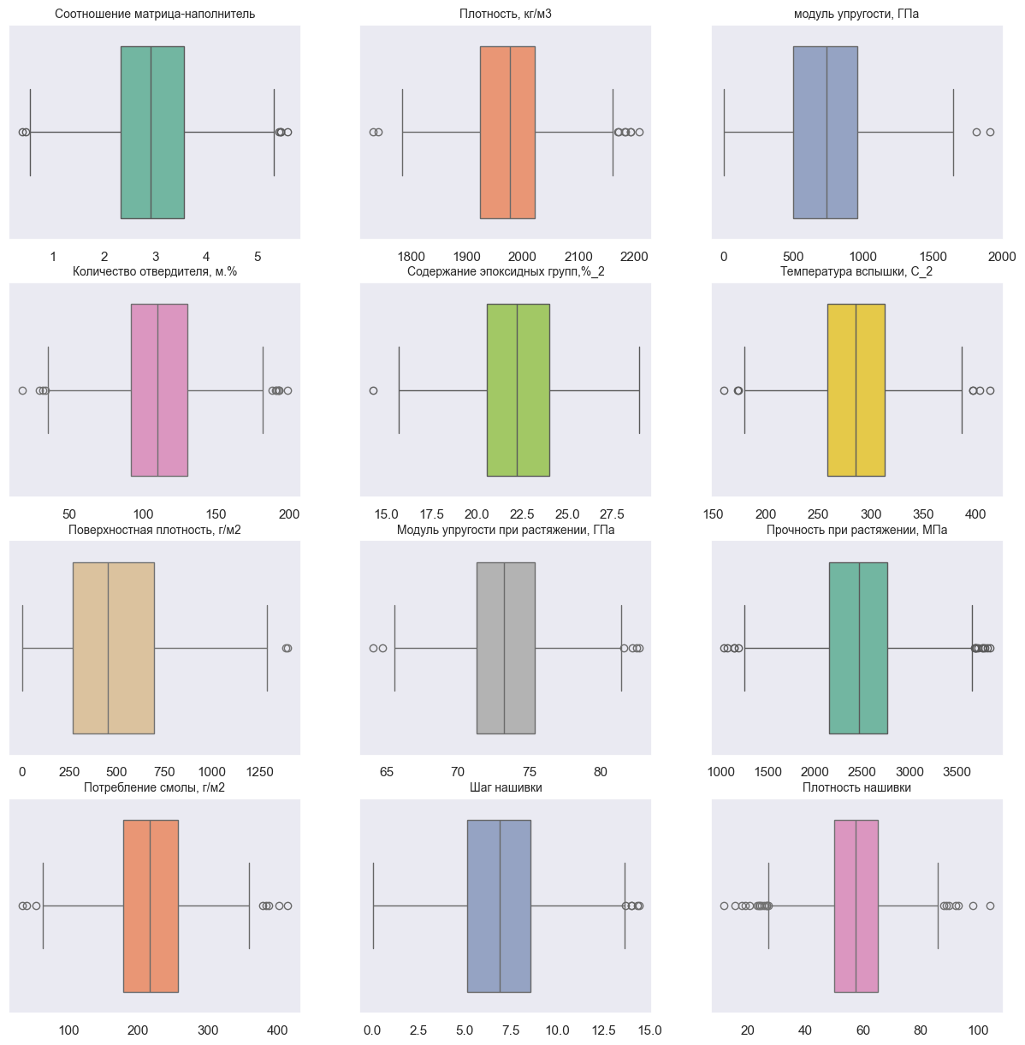
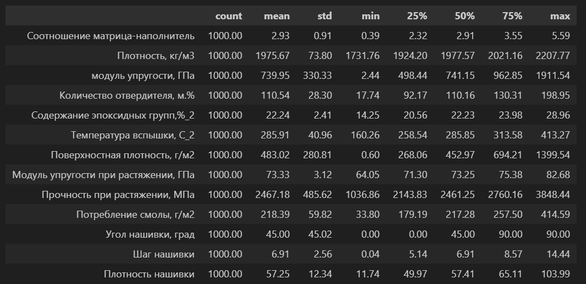
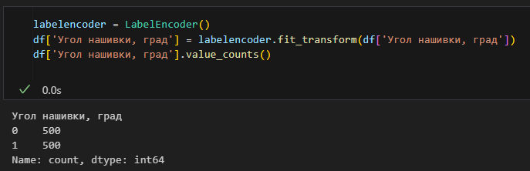
Разведочный анализ и предобработка данных
Анализ распределения данных и кодирование категориального признака
Распределение количественных признаков
Ящик с усами
Статистические характеристики
Распределение значений по всем количественным признакам является близким к нормальному;
Размах и масштаб – необходима нормализация данных;
Наличие выбросов в данных;
Угол нашивки: 500 значений 0 градусов, 500 – 90 градусов
Notes:
Анализ основных свойств данных, нахождение в них общих закономерностей, распределений и аномалий, построение начальных моделей, зачастую с использованием инструментов визуализации.

Slide 6
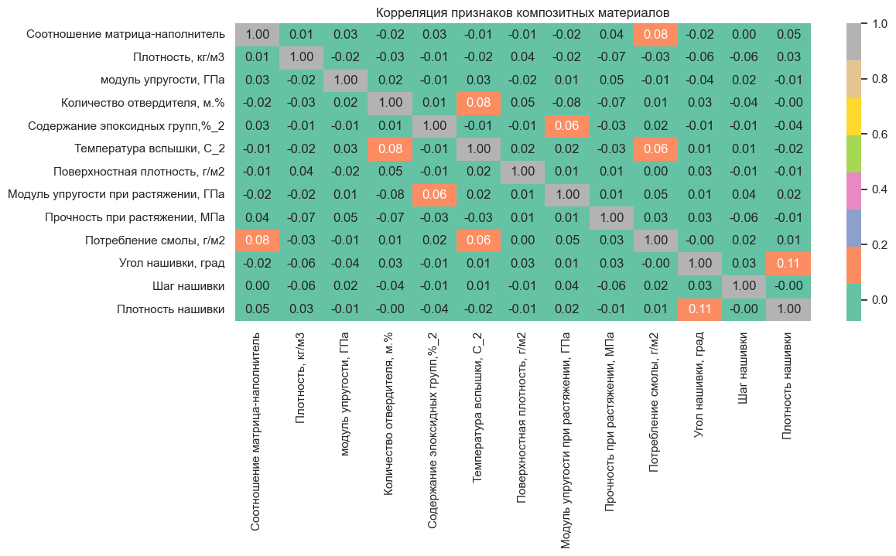
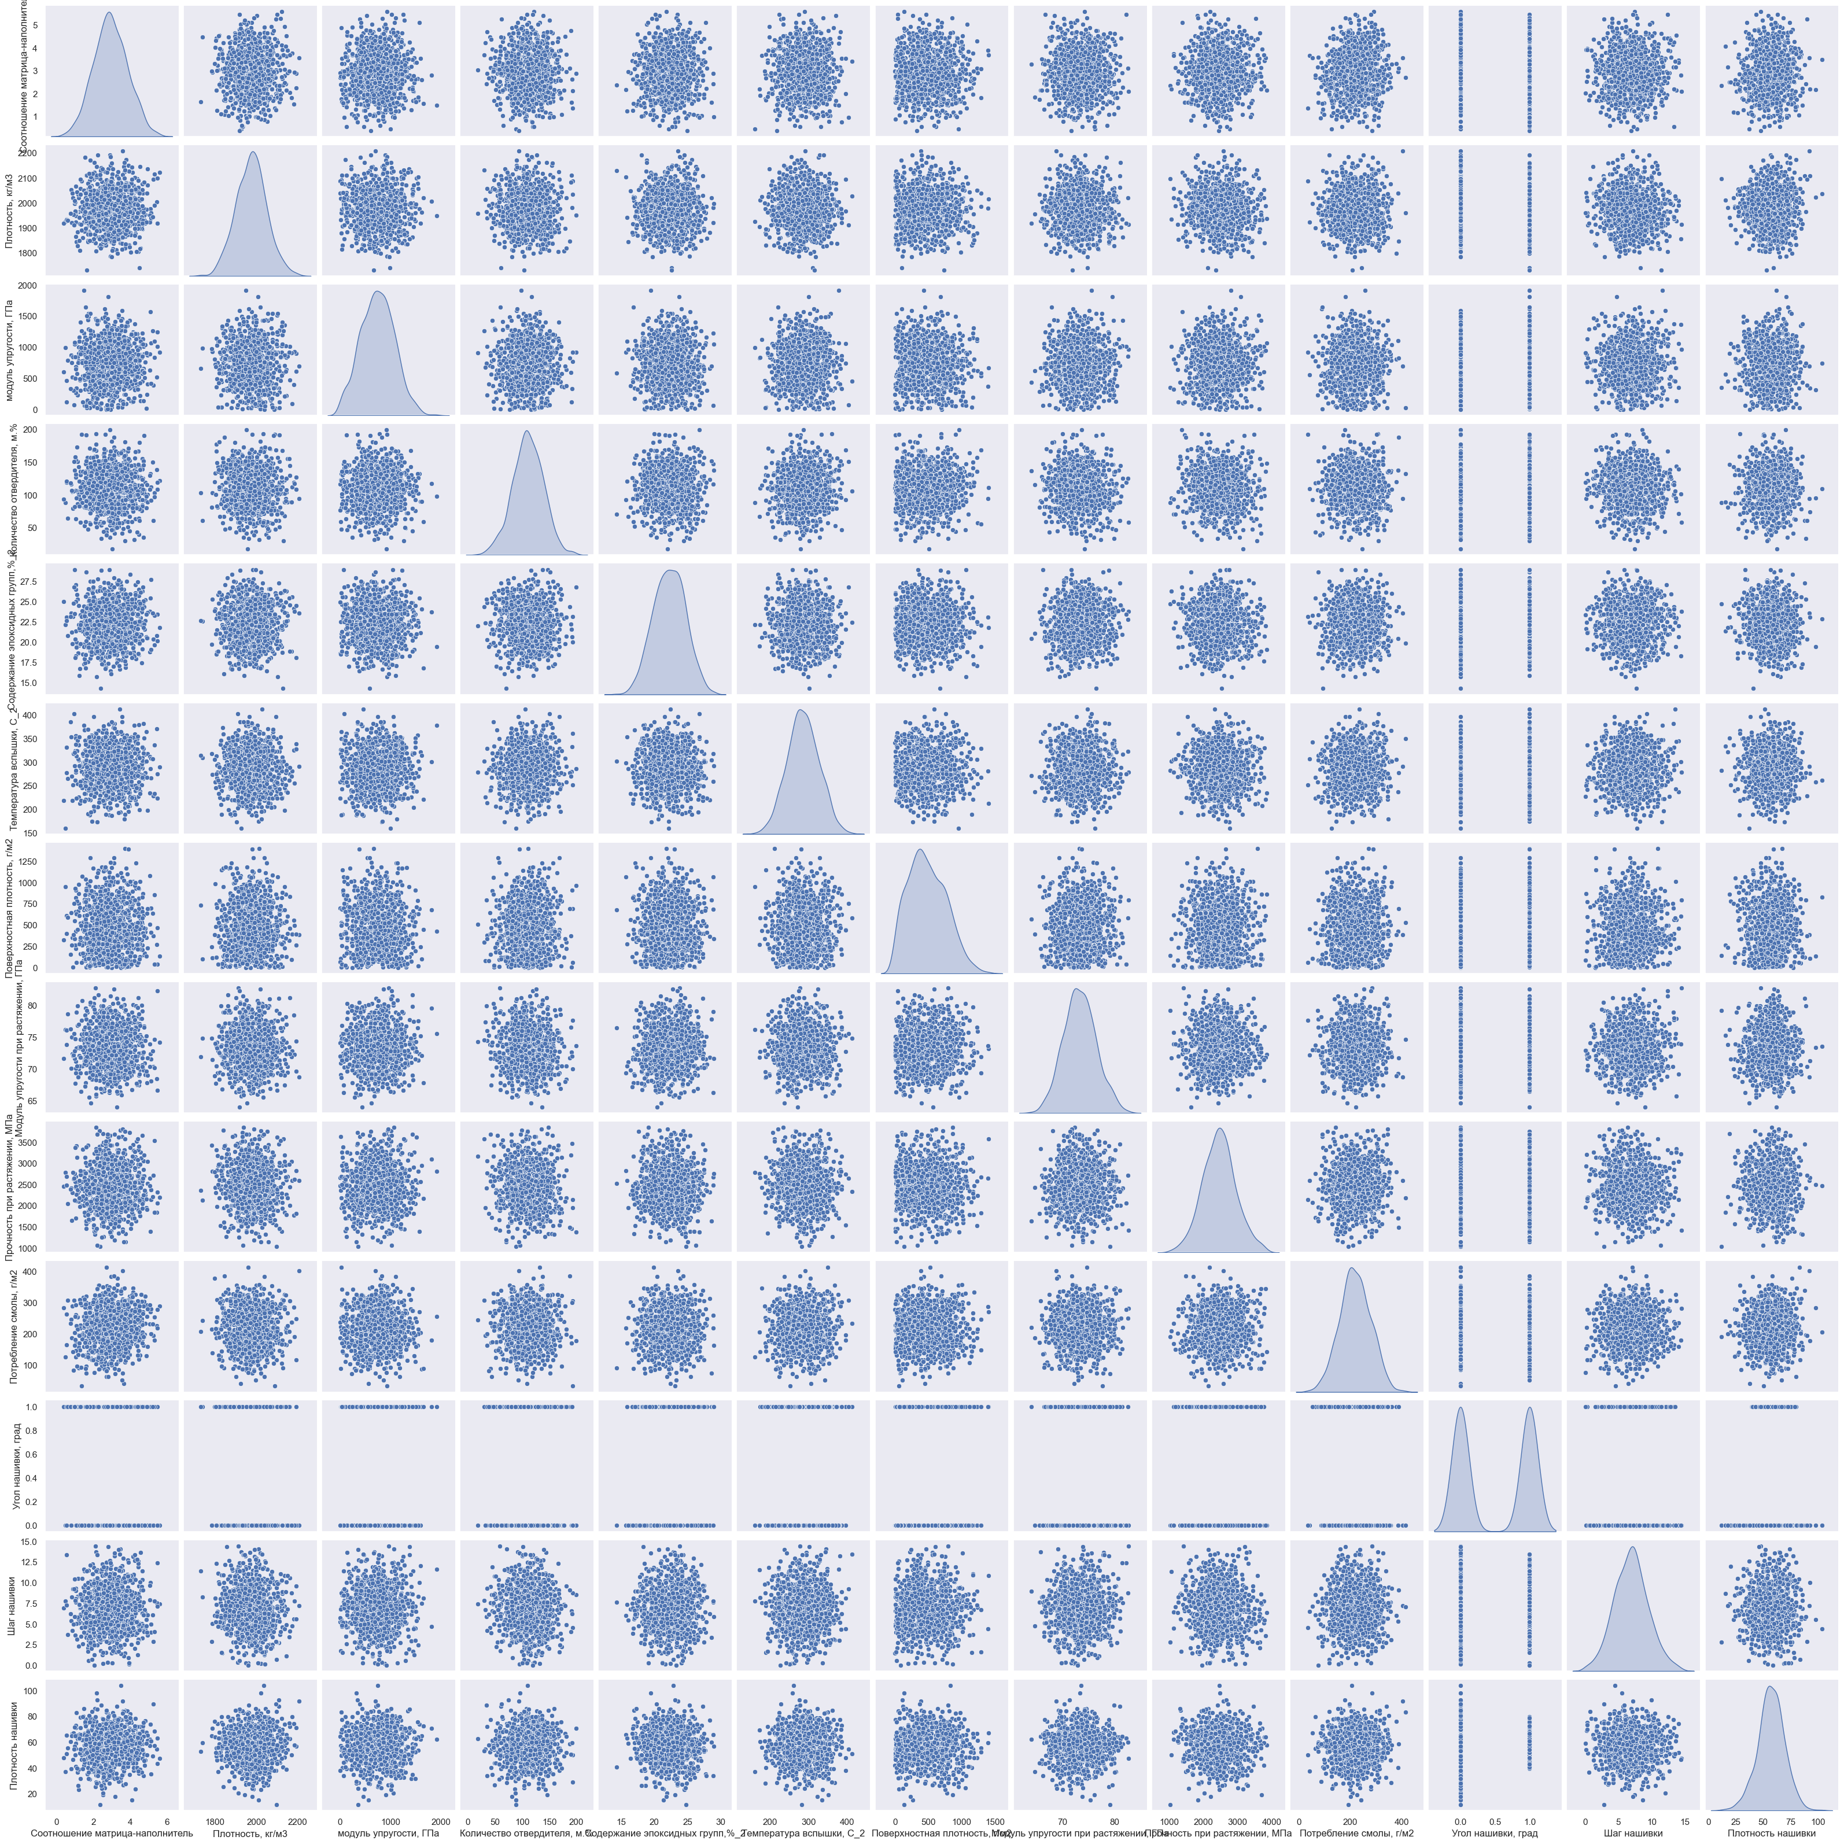
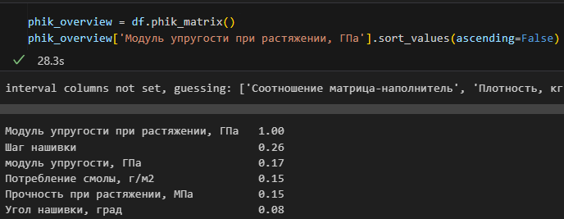
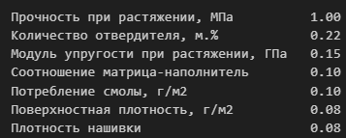
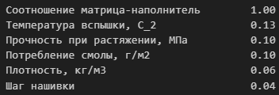
Разведочный анализ
Нахождение связей между признаками
Корреляция признаков композитных материалов около нулевая, изменение одной переменной не влияет на увеличение/уменьшение другой.
Для поиска нелинейной связи воспользуемся методом Phik, основанным на хи-квадрат тесте Пирсона.
В результате находим более значимые признаки, которые следует учесть при построении моделей
Модуль упругости
при растяжении
Прочность
при растяжении
Соотношение
матрица-наполнитель
Корреляция признаков и график попарного рассеяния точек

Slide 7
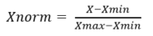
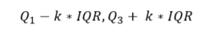
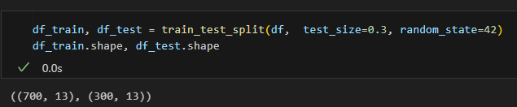
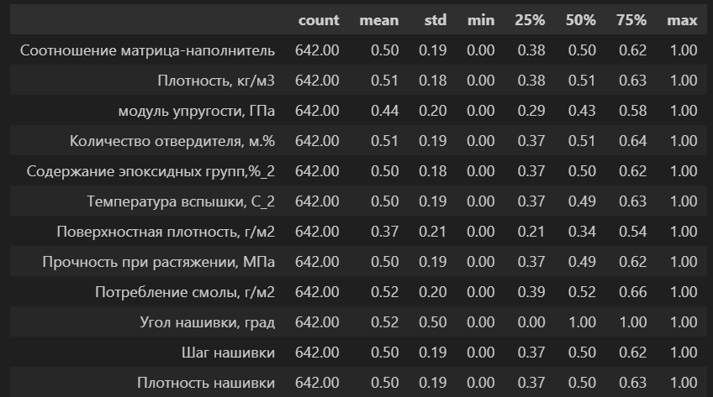
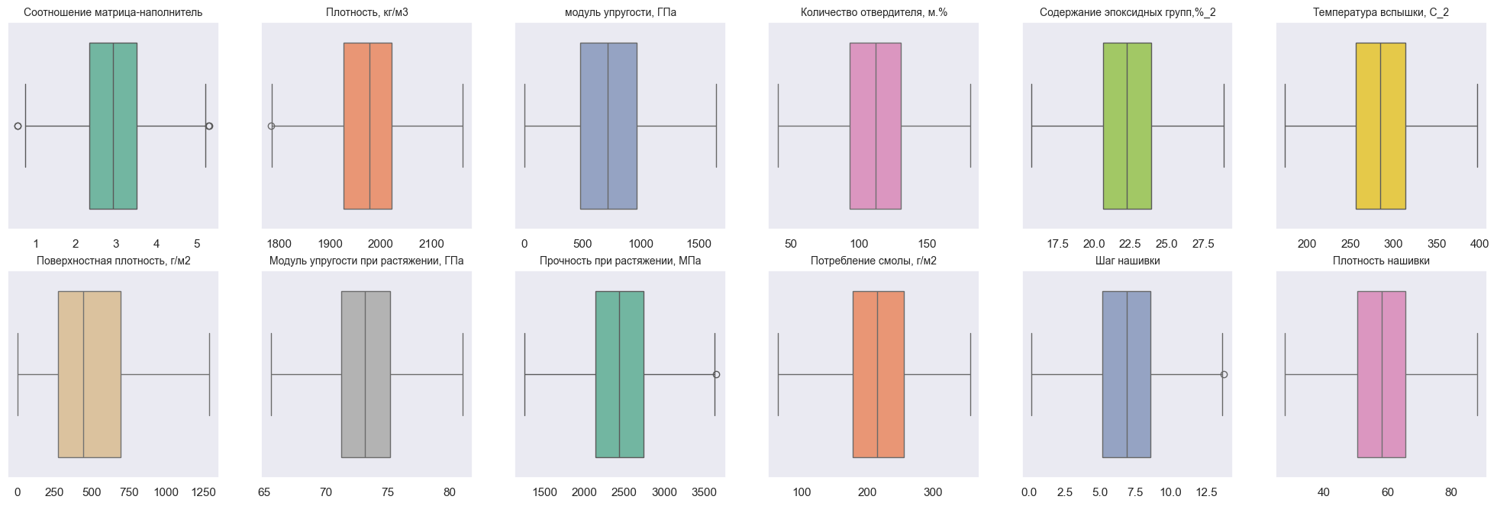
Предобработка данных
Подготовка датасетов Упругости и Прочности к моделированию
Разбивка на обучающую и тестовую выборки
Устранение выбросов
Нормирование данных
Метод train_test_split()
30% - тестовая выборка
Для обучающей выборки
Метод межквартильного интервала
Для каждого датасета
Метод MinMaxScaler()
Ящик с усами
Распределение количественных признаков

Slide 8
Разработка моделей
Формулировка гипотез
Количество признаков
Большее количество признаков позволяет лучше описать закономерности в условиях отсутствия корреляции между отдельными признаками
Влияние выбросов
Выбросы стоит удалять по минимуму, т.к. кол-во значений небольшое
Сложность модели
Ансамблевые модели работают лучше в силу более сложных алгоритмов
Применение гиперпараметров
Настройка гиперпараметров позволит улучшить качество модели

Slide 9
Разработка моделей
Результат проверки гипотез
Решение дающее лучший результат
Количество признаков
Необходимо сокращение признаков: Phik для Модуля упругости при растяжении; РС для Прочности при растяжении
Влияние выбросов
Удаление «более грубым» методом межквартильного интервала
Сложность модели
Тор 3: Линейная регрессия, Случайный лес и Градиентный бустинг. Низкая ошибка достигается минимизацией отклонения от среднего
Применение гиперпараметров
После настройки гиперпараметров модели стали вести себя как линейная регрессия за исключением Catboost, который сохранил высокий R2 на обучающей выборке и низкий на тестовой, что говорит о переобучении

Slide 10
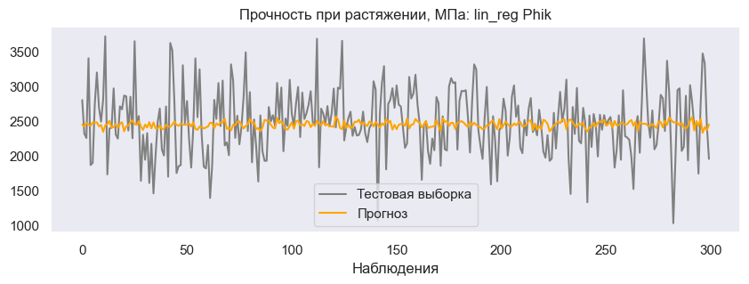
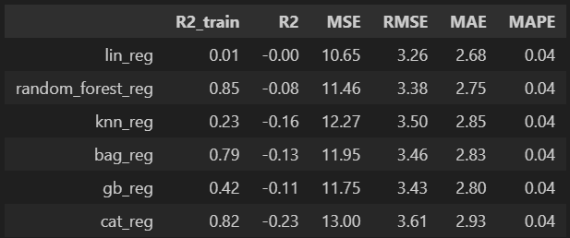
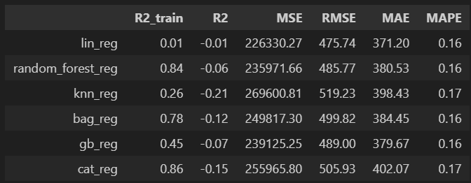
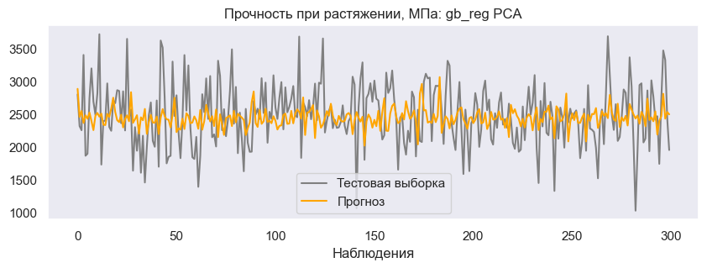
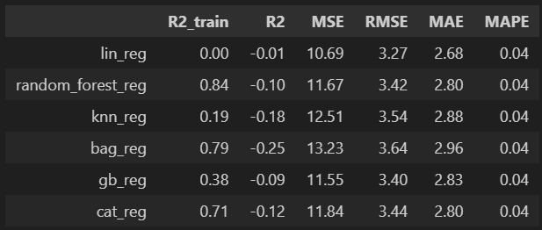
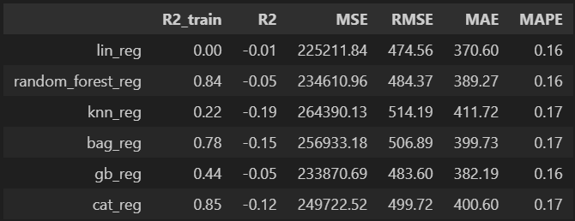
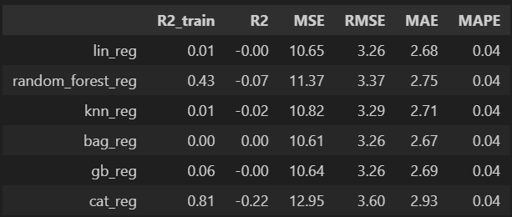
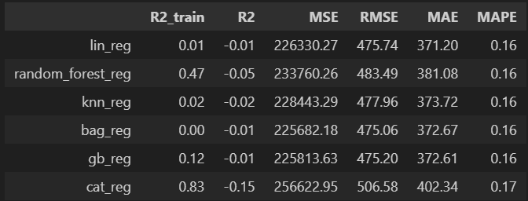
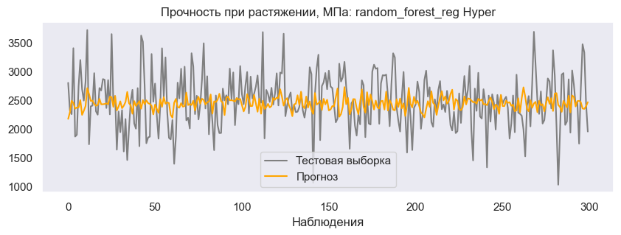
Примеры предсказаний
Модуль упругости при растяжении
Прочность при растяжении
Phik
PC
Hyper + Phik

Slide 11
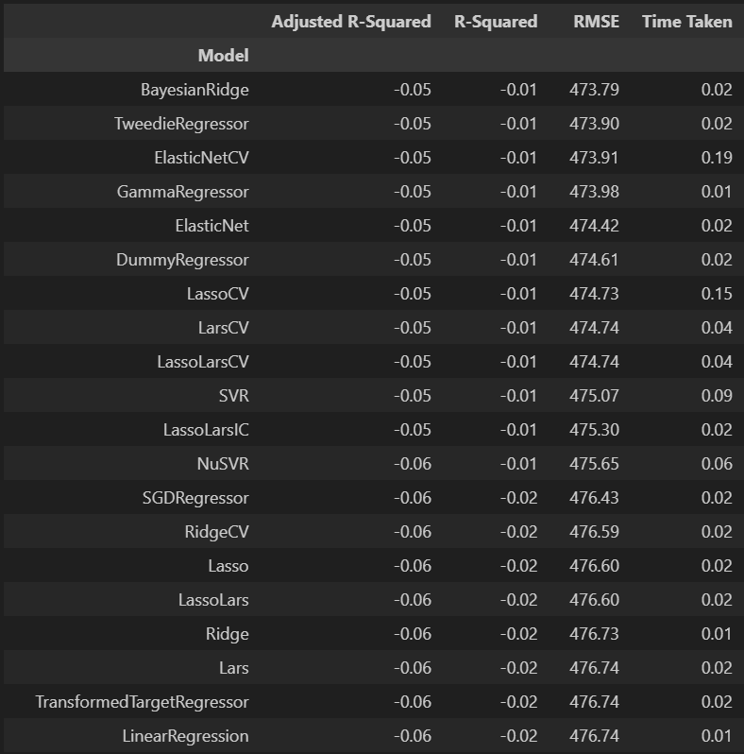
Выбор модели
Возможно выбрана не та модель?
Для повышения качества модели требуется:
больший объем данных для обучения;
перепроверка исходных данных на предмет ошибок заполнения
* Прогноз качества моделей получен при помощи LazyRegressor()

Slide 12
Построение нейронной сети
Подготовка данных и этапы разработки архитектуры нейронной сети для модели соотношения матрица-наполнитель
Подготовка датасета
Разбивка на обучающую (70%) и тестовую (30%) выборки.
Встроенный слой нормализации
Необходимо сокращение количества признаков
Функция активации
Активации ‘relu’, ‘tanh’, ‘sigmoid’.
Активация ‘linear’ на выходе
‘tanh’ дает более стабильный результат. ‘sigmoid’ – dummy.
На выходе не стоит задавать функцию активации
Сложность модели
Кол-во слоев активации 1-9. (i)
Кол-во нейронов в слое 10-10*i
Увеличение числа слоев/нейронов приводит к «спрямлению» прогнозных результатов
Применение дополнительных слоев
Dropout, Batchnormalization
Качество модели повышается при использовании обоих слоев

Slide 13
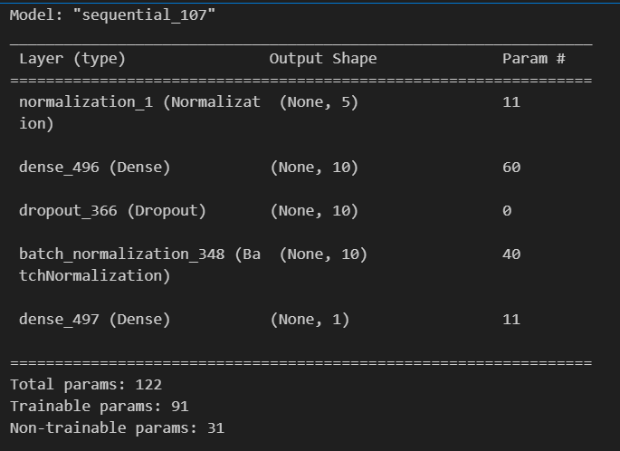
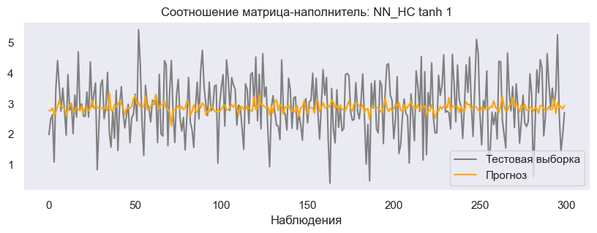
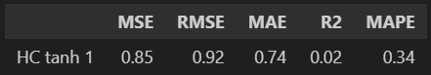
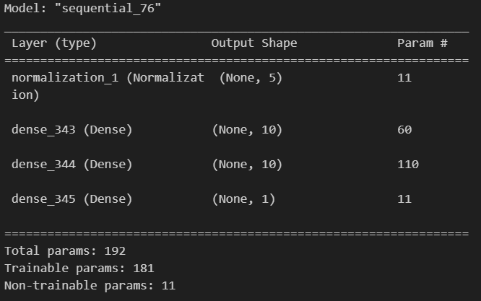
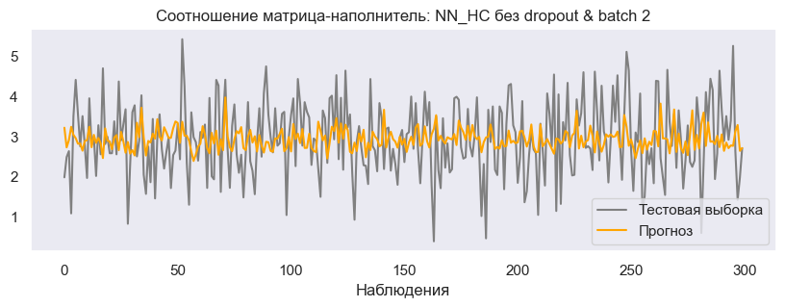
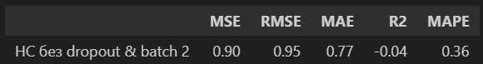
Построение нейронной сети
Лучшие модели по итогам различных конфигураций нейронной сети
Normalization
Dense (10, ‘tanh’)
Dropout
BatchNormalization
Dense(1)
Модель 1
Общие параметры
Sequential()
Скорость обучения 0.001
loss = mse
Кол-во эпох 1000
Ранняя остановка
Модель 2
Normalization
Dense (10, ‘relu’)
Dense(1)

Slide 14
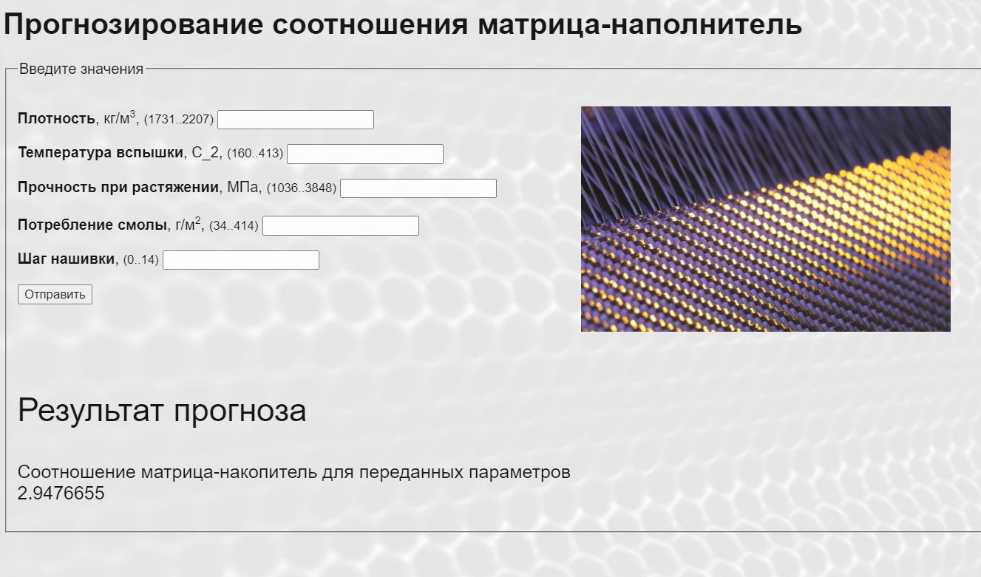


Приложение на Flask

Slide 15
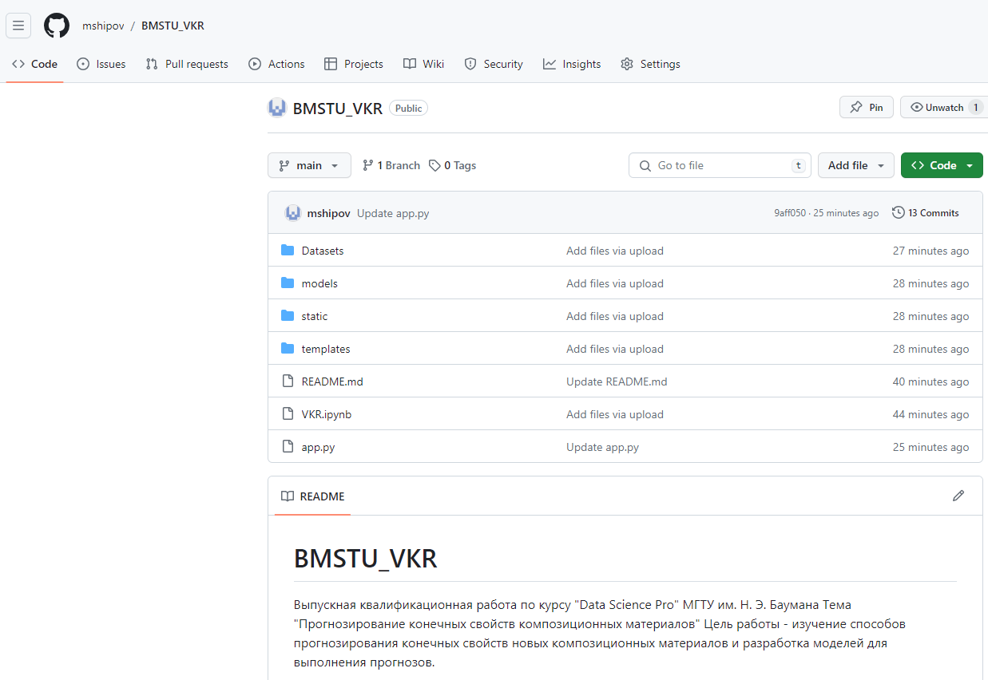
Удаленный репозиторий

